Slide 1
למידה עמוקה
פיתון למדעי הנתונים – טבלאות
מאת: אריאל בר-יצחק, ד"ר קובי מייק

Slide 2
מבוא
בהרצאה זו נלמד פיתון למדעי הנתונים
  סביבת Google Colab Notebooks
  ספריית pandas
  ספריית matplotlib
  ספריית seaborn

Slide 3
Google Colab Notebooks
יתרונות הסביבה
אין צורך בהתקנות
שמירה אוטומטית בענן
אינטגרציה טובה עם Google Classroom
יכולת להריץ קטעי קוד בנפרד
יכולת לראות פלטים בנפרד
אפשרות לשלב קטעי טקסט, קוד ותמונות
אפשרות שימוש ב GPU (פרויקט י"ב)

Slide 4
Google Colab
חיפוש גוגל קולאב או Google Colab
או לחצו על הלינק הבא
https://colab.research.google.com/?utm_source=scs-index

Slide 5
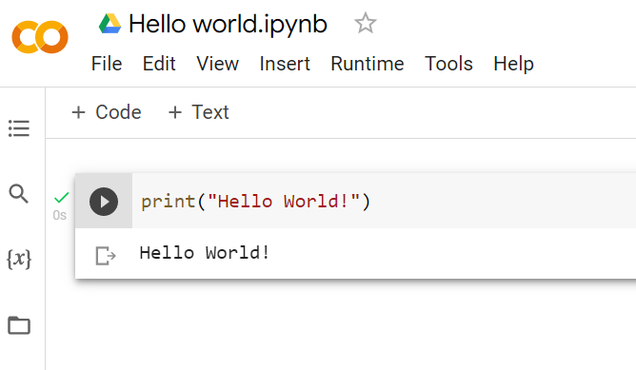
מחברות - הדגמה

Slide 6
ספריית Pandas
ספריה לניהול טבלאות (data frames)

Slide 7

ייבוא הספרייה לסביבת העבודה

Slide 8
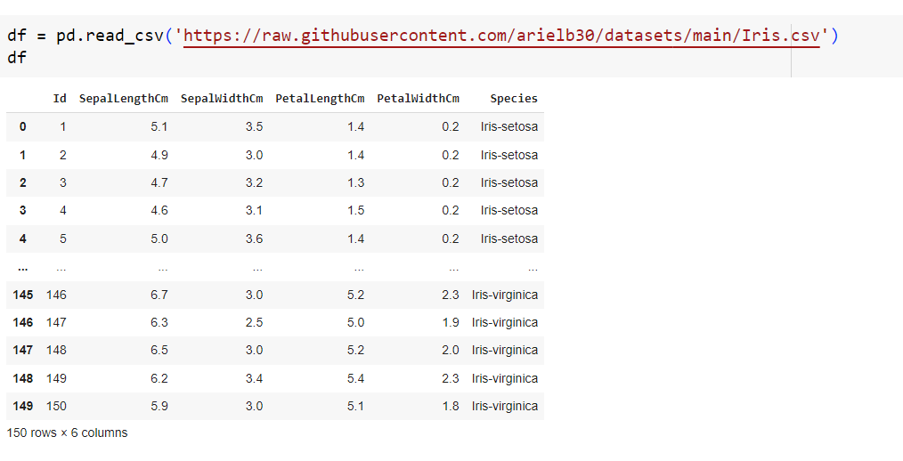
קריאת טבלה מקובץ CSV
לינק למחברת הדגמה
Iris Dataset

Slide 9
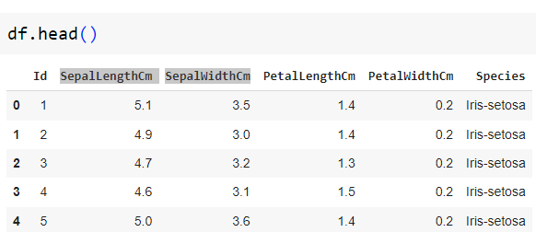
הצגת ראש הטבלה - df.head()

Slide 10
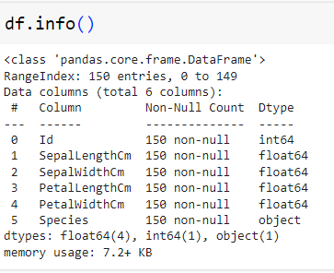
הצגת מידע על העמודות - df.info()

Slide 11
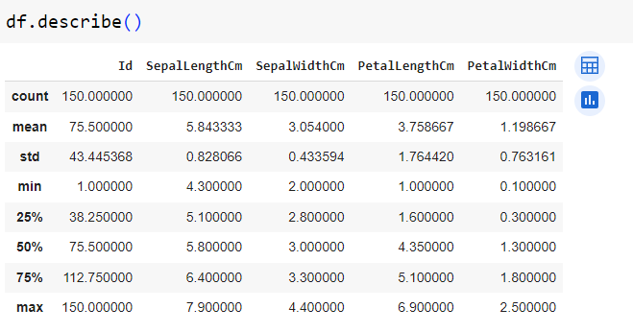
סטטיסטיקה תיאורית

Slide 12
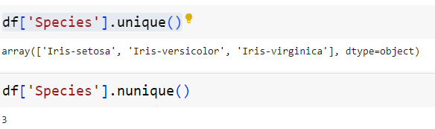
הצגת ערכים ייחודיים ומספרם

Slide 13
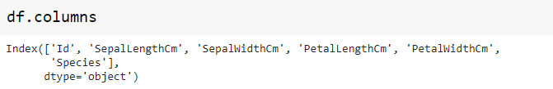
הצגת שמות העמודות - df.columns

Slide 14
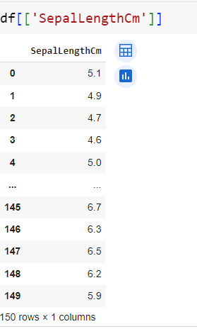
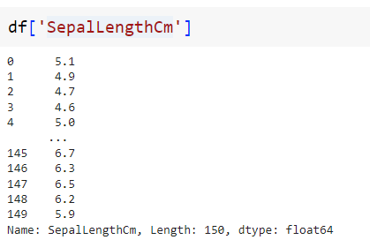
בחירת עמודה - df [col] או df [[col]]
אפשרות ב’: df[[col]]: Pandas Dataframe
אפשרות א’: df[col]: Pandas Series

Slide 15
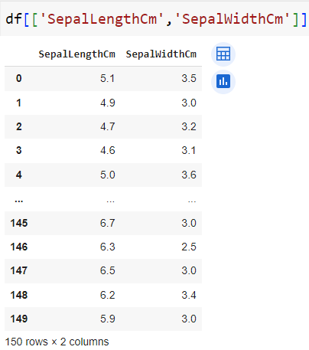
בחירת עמודות df[[cols]]

Slide 16
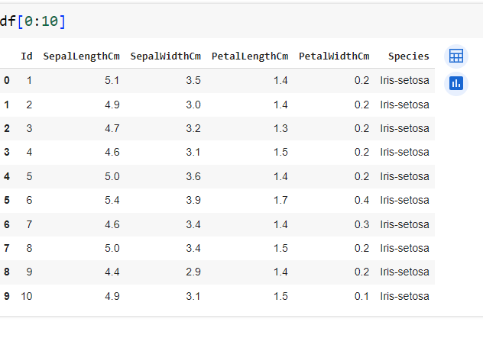
בחירת שורות לפי אינדקס df[from:to]

Slide 17
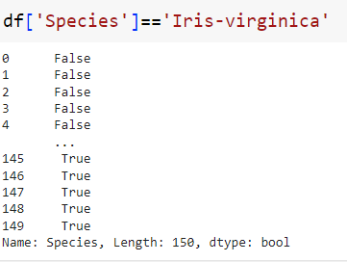
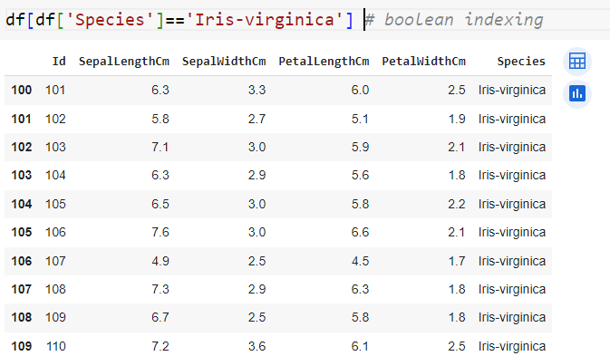
בחירת שורות באמצעות תנאי

Slide 18
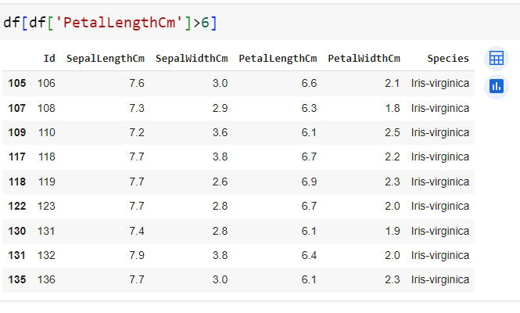
בחירת שורות באמצעות תנאי (2)

Slide 19
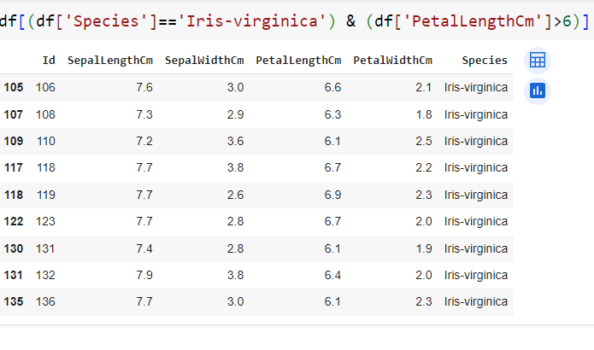
בחירת שורות באמצעות תנאי מורכב

Slide 20
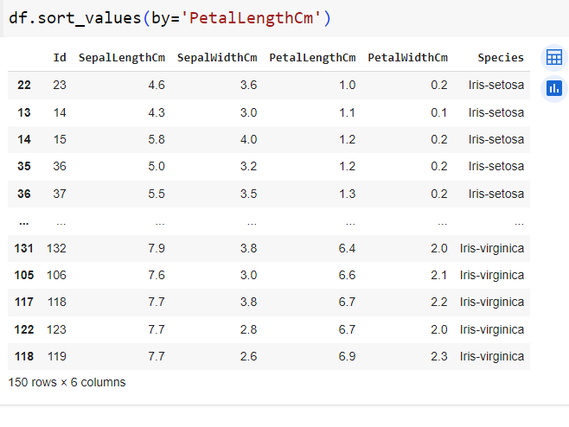
מיון

Slide 21
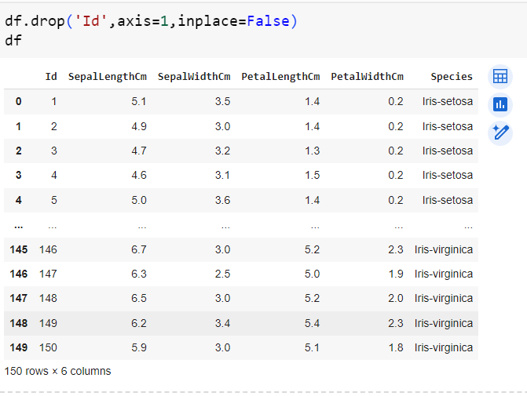
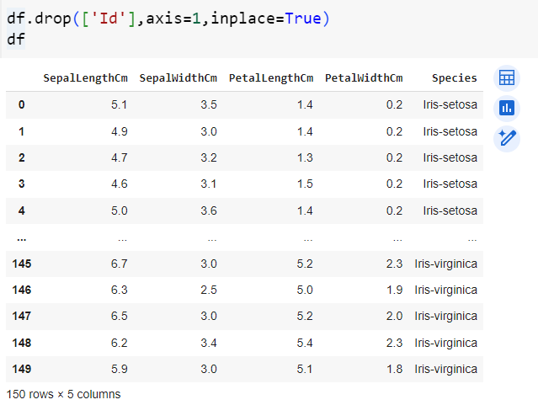
מחיקת עמודות

Slide 22
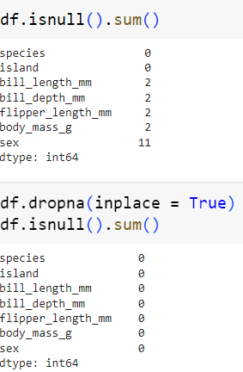
מחיקת ערכים חסרים
הערה: פקודה זו נבצע על Penguin Dataset כי שם יש ערכים חסרים

Slide 23
תרגיל 1 בקבוצות
יש לתרגל את הפקודות במצגת על המחברת הבאה
Penguin Dataset
כדי לבצע בה שינויים ולשמור את השינויים, יש לפתוח את המחברת ולבצע לה העתק אליכם File, Save copy in drive

Slide 24
שאלות?

